Slide 1




Slide 2
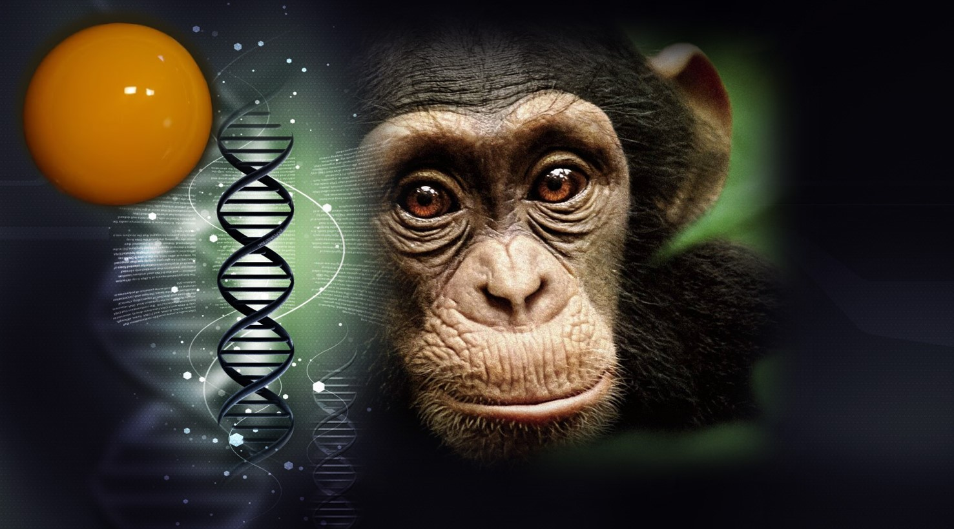
Desde antes de que en el 2003 se lograra descifrar el Genoma humano (genoma es el conjunto de genes contenidos en el ADN del núcleo de todas las células, como por ejemplo en la yema del huevo), muchos otros genomas de otros seres vivos (como el genoma del chimpancé en el 2006), se han descifrado y comparado.

Slide 3
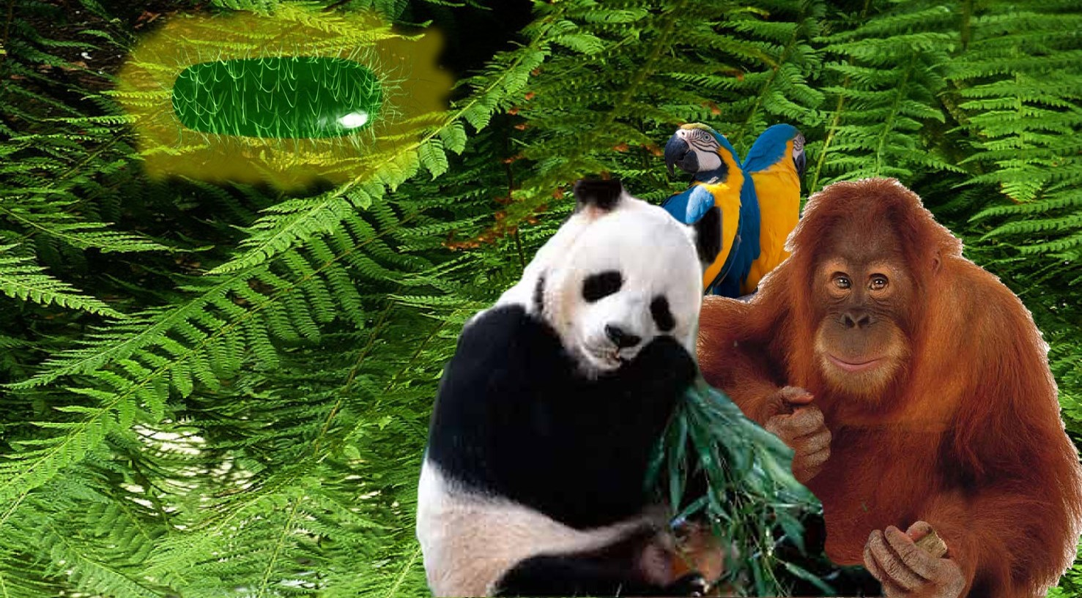
En todos los casos, se han encontrado cada vez más evidencias de que el código genético de cada especie de plantas y animales, es único y sin relación filogenética (parentesco genético), con las demás especies, descartándose así, la teoría de la evolución de todos los seres vivos a partir de un ancestro común de tipo bacteria, a lo largo de unos 530 millones de años.

Slide 4
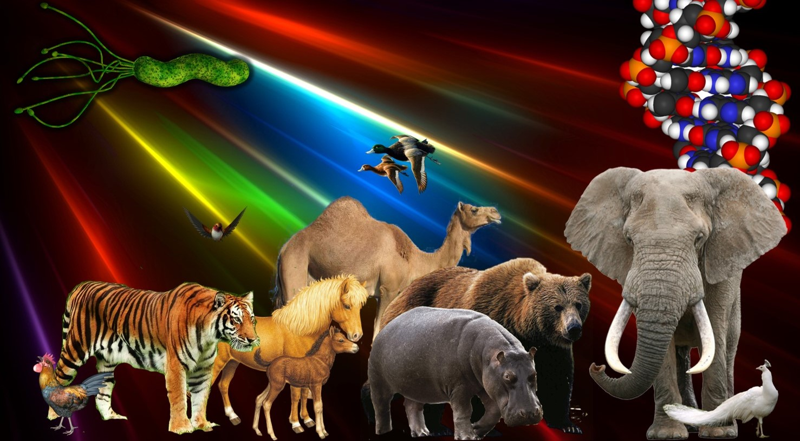
La evolución dice que a partir de la información genética presente en la primera bacteria, las más de 3 millones de especies conocidas, aparecieron gracias a que esta se fue transformado (evolucionando), por mutaciones sucedidas al azar (adiciones y modificaciones en los nucleótidos o eslabones que forman el ADN), sin control, propósito, ni dirección.

Slide 5
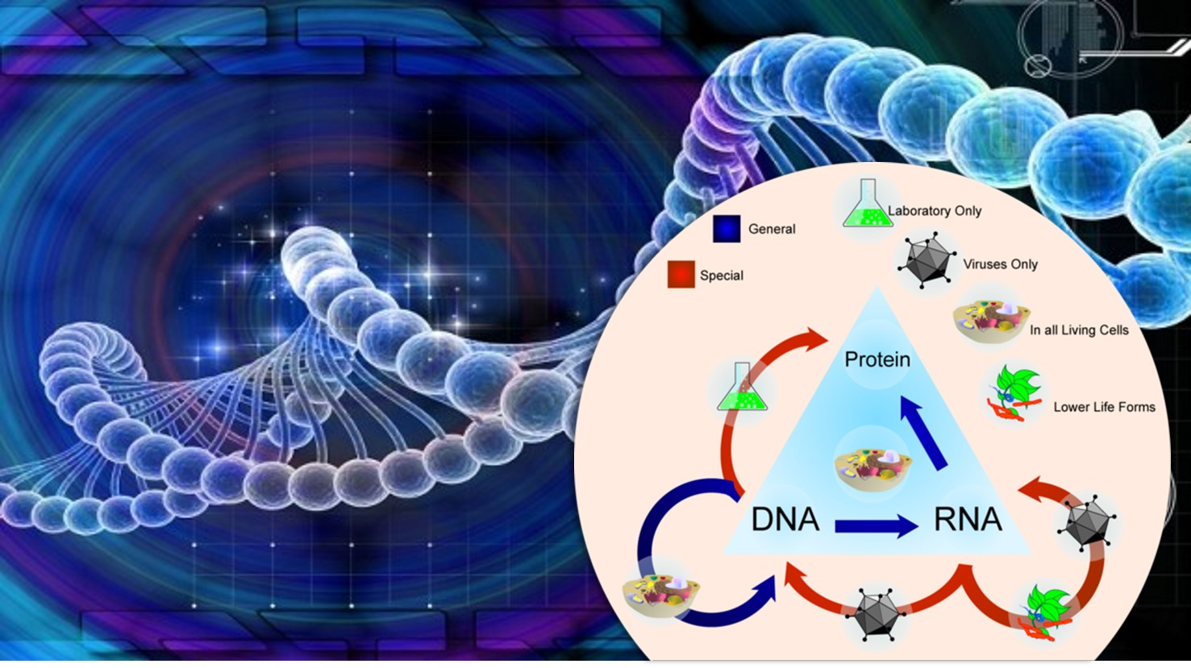
Pero las nuevas ciencias, como la biología molecular (estudio de la estructura y funcionamiento de las moléculas propias de los seres vivos, como los azúcares, grasas y proteínas), ha demostrado que las proteínas en cada célula y en cada especie, son formadas no por azar, sino por instrucciones enviadas desde el ADN nuclear, a través de ARN mensajeros.

Slide 6
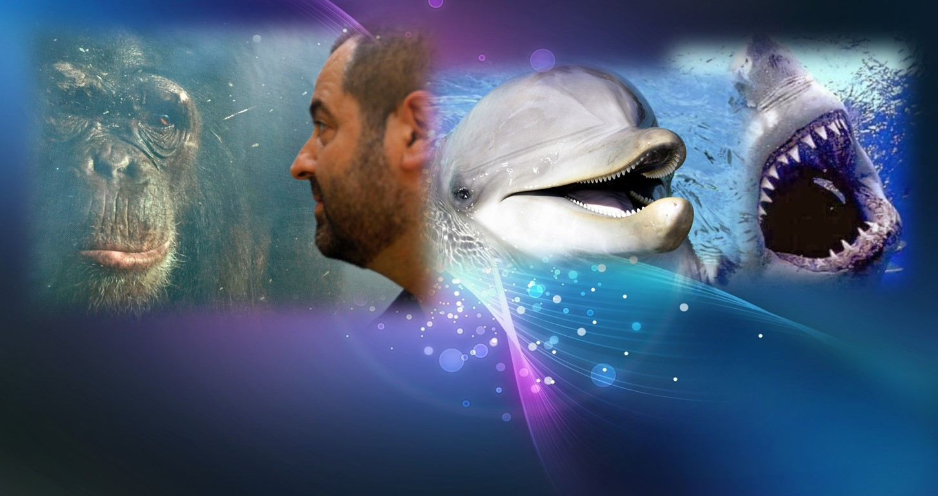
También se descubrió que aunque muchos seres vivos tienen proteínas similares, los genes que regulan su producción, no son intercambiables entre las especies, descartándose así la teoría de que los rasgos homólogos (equivalentes), son prueba de evolución, pues a nivel genético, no hay relación filogenética (parentesco) entre las especies.

Slide 7
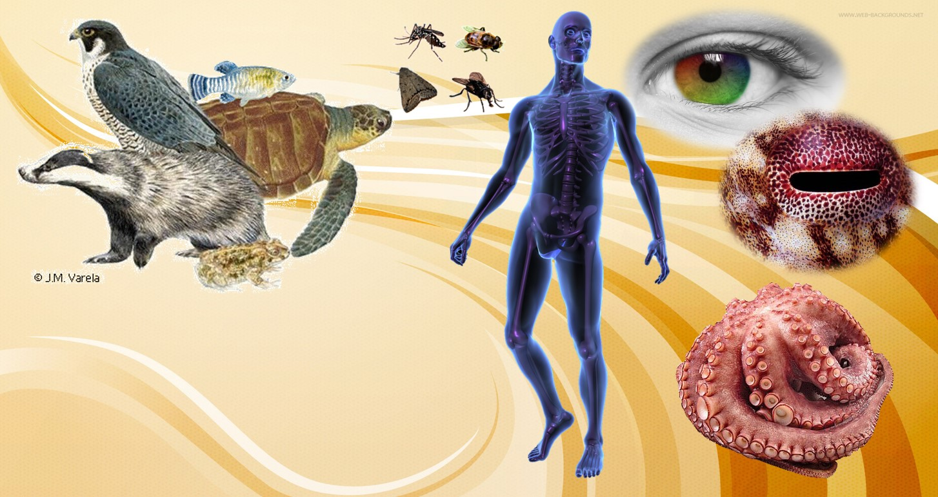
Así, aunque los reptiles, aves, peces y mamíferos son vertebrados, con rasgos homólogos con tener cabeza, tronco y cuatro extremidades, genéticamente no son parientes ni ramas de la evolución a partir de un tronco común; y aunque el pulpo, el humano, y muchos insectos tienen el gen PAX6 que regula la formación del ojo, este no es intercambiable.

Slide 8
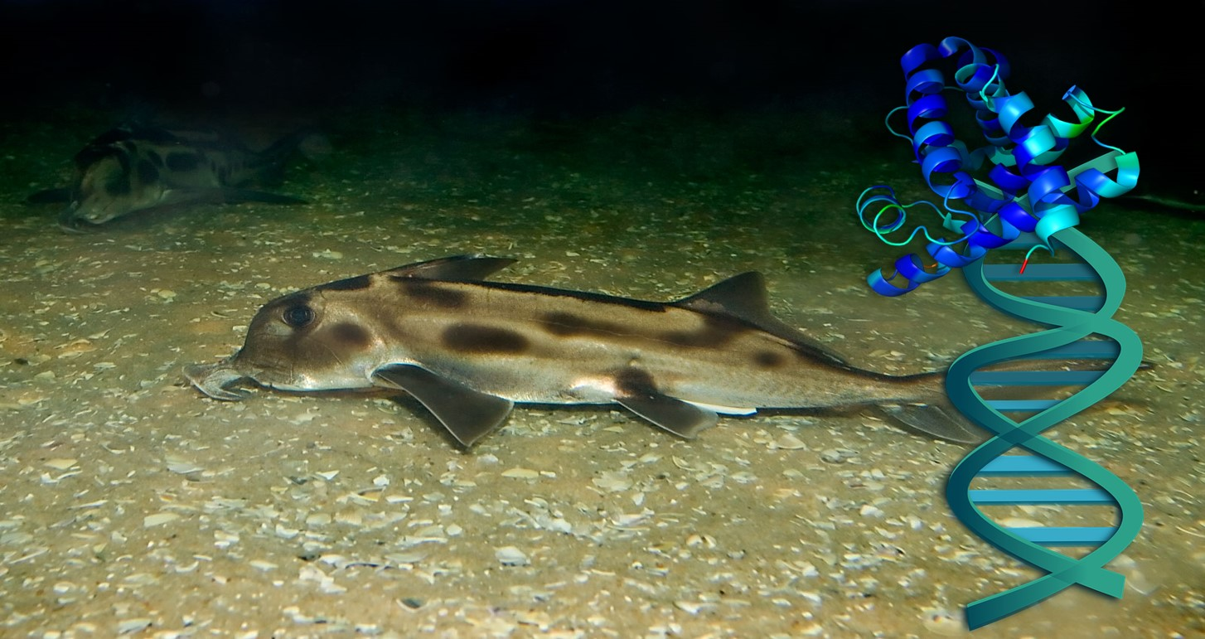
Así, los genes que en las diferentes especies regulan la formación de proteínas similares, no tienen un origen común, pues son específicos (exclusivos de esa especie), y no modificaciones de genes presentes en otras especies supuestamente menos evolucionadas. Pero aún hay más hallazgos en el genoma del Tiburón elefante completado y estudiado en el 2014.

Slide 9
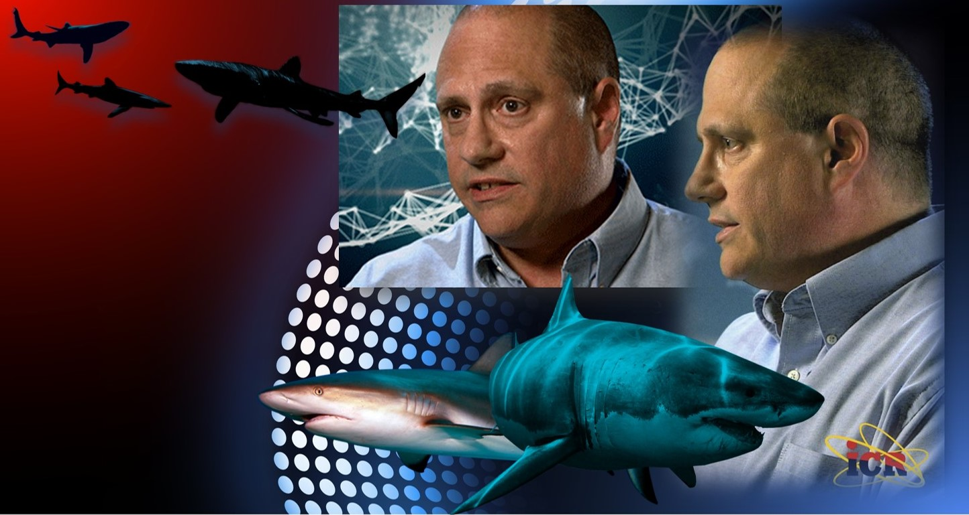
El Dr. Jeffrey Tomkins, Ph. D., con doctorado en genética por la Universidad Clemson, del ICR, (Instituto para la Investigación de la Creación), nos reporta hallazgos que descartan que los vertebrados evolucionaron a lo largo de 450 millones de años, y a partir de peces como los tiburones (2014. Shark Genes Devour Evolution. Acts & Facts. 43 (8).

Slide 10
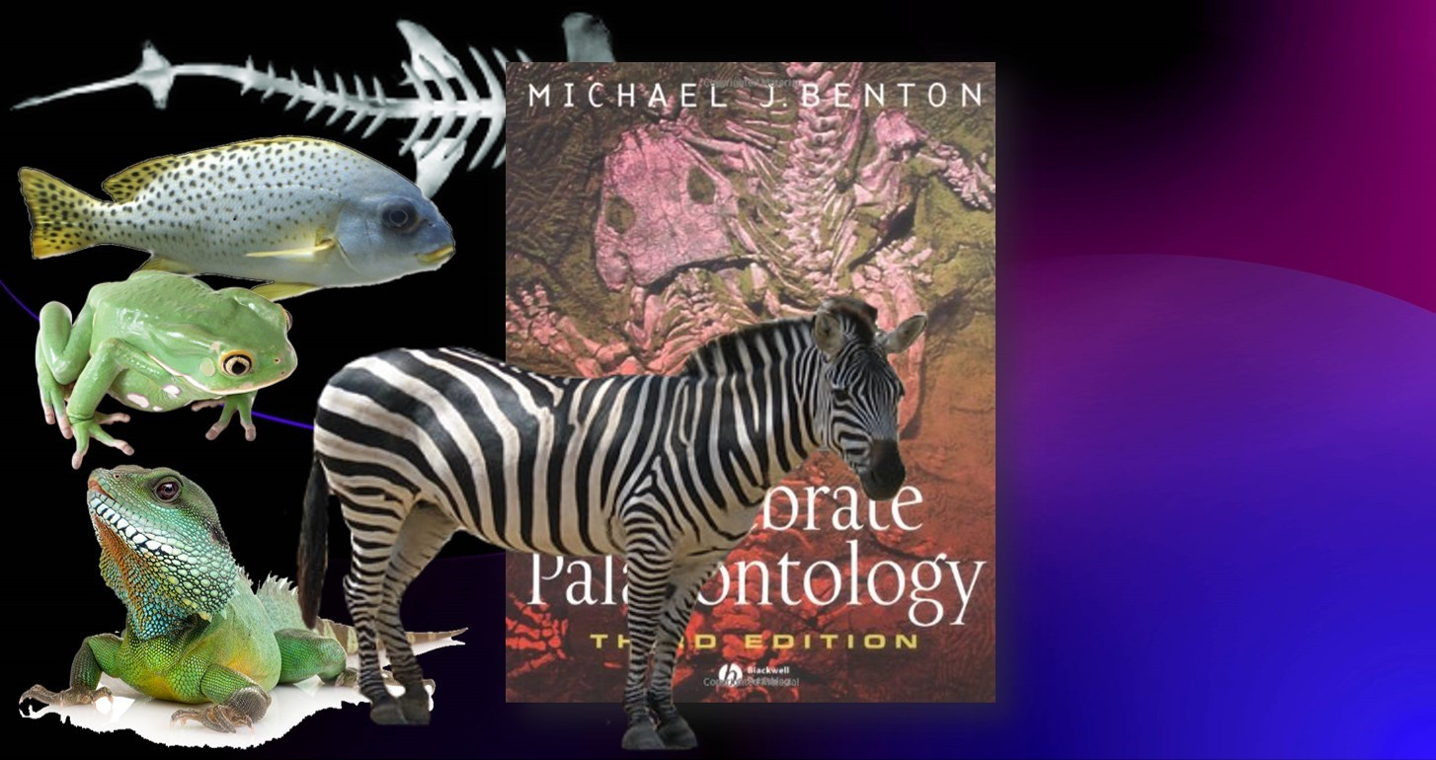
Desde hace apenas unos 150 años (1859), la teoría de la evolución, sin ninguna evidencia fósil (paleontológica), afirma que el primer vertebrado, como los tiburones, tenía esqueleto cartilaginoso, y que este evolucionó hacia los peces, anfibios, reptiles y demás vertebrados (Benton, M. J. and P. C. Donoghue. 2007. Paleontological Evidence to Date the Tree of Life. Molecular Biology and Evolution. 24 (1): 26-53).

Slide 11
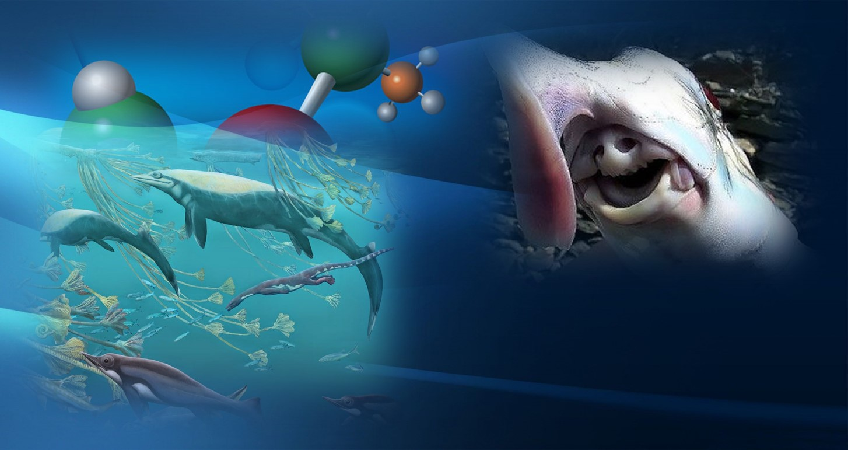
Pero la genómica en varios reportes recientes, descubrió en el genoma del tiburón elefante, que los genes supuestamente más antiguos de los tiburones se parecen más a los de los genes de los mamíferos (vertebrados) actuales, que a los de los genes de los peces que supuestamente son anteriores en la cadena evolutiva de los vertebrados.

Slide 12
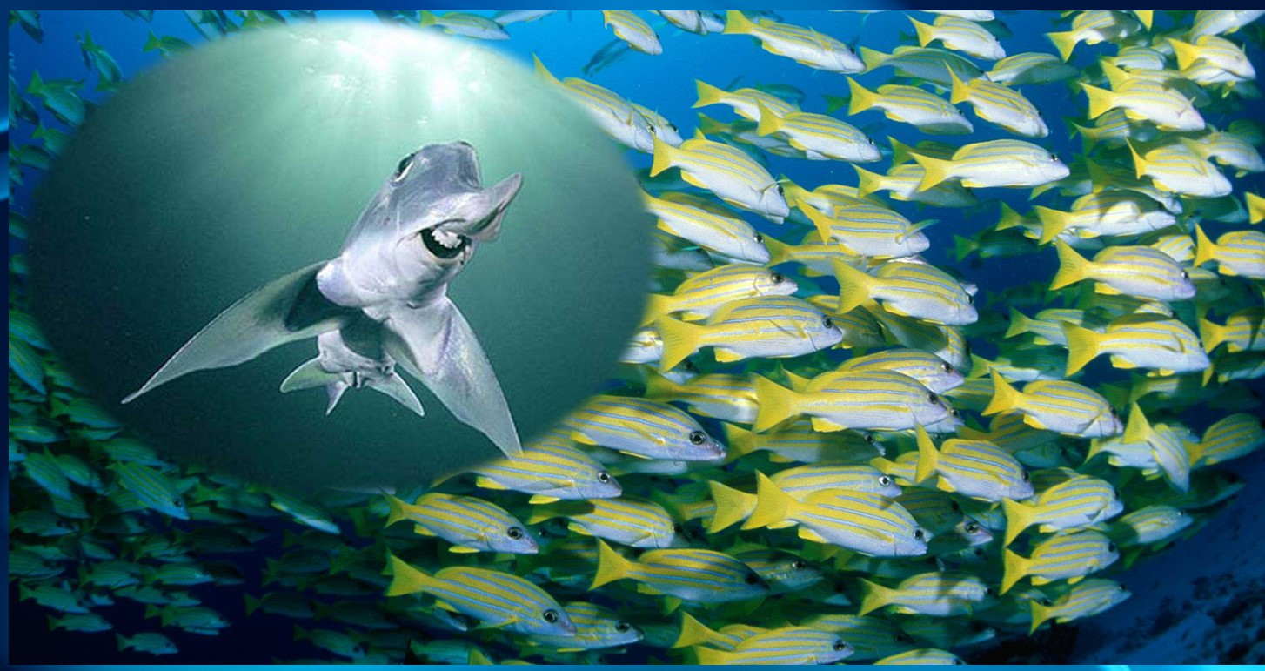
Además, que cientos de genes codificadores de proteínas, presentes tanto en el genoma del tiburón elefante como de muchos animales vertebrados terrestres actuales, se encuentran completamente ausentes en el genoma de los peces. ¿Será que la evolución los desapareció por millones de años? (Venkatesh, B. et al. 2014. Elephant shark genome provides unique insights into gnathostome evolution. Nature. 505 (7482): 174-179).

Slide 13
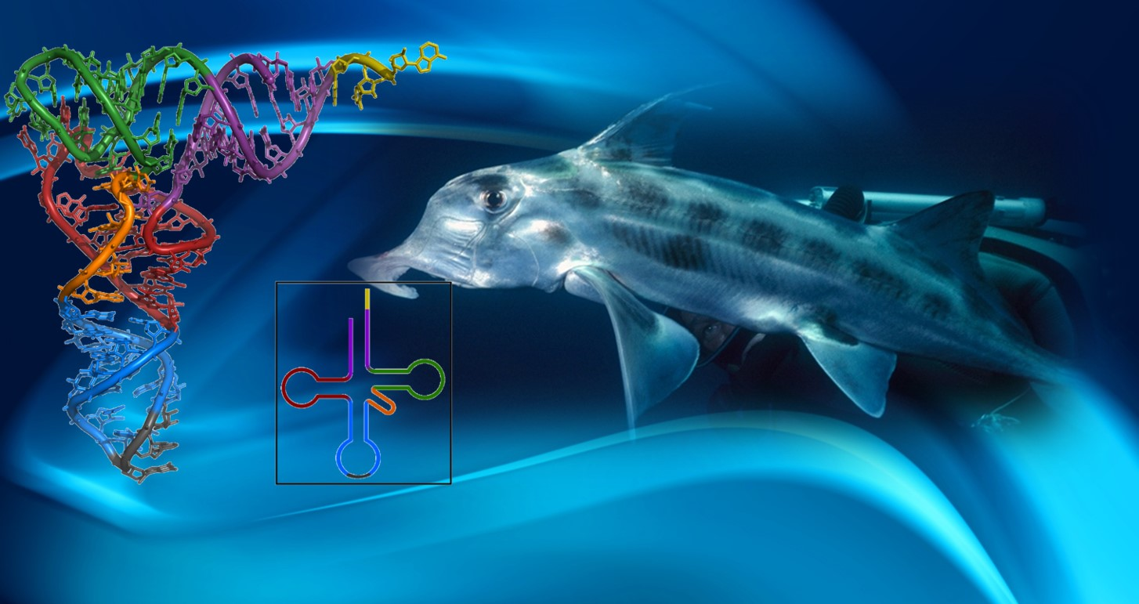
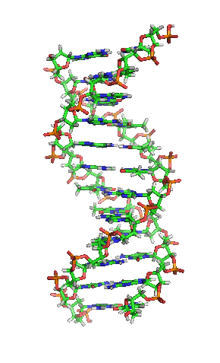
Otro hallazgo fue que también en los peces, están ausentes cientos de genes codificadores de cadenas de ARN mensajero y transportadores que sí están presentes en el tiburón elefante y otros vertebrados mamíferos; y que cuando tales genes aparecieron en el tiburón elefante y en otros vertebrados terrestres, lo hicieron completos y perfectamente funcionales.

Slide 14
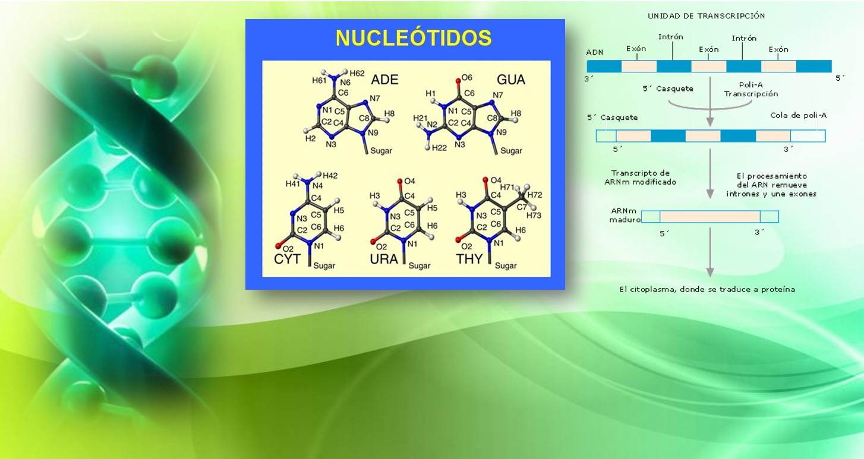
También se encontró que en los peces están ausentes las secuencias del genoma (nucleótidos) vecinos (previos y posteriores) a tales genes, que funcionan por ejemplo como intrones (tripletes de nucleótidos), controlando sucesos como el encendido o inicio, y el apagado o finalización de la formación de una proteína, evitando que se produzca menos o más.

Slide 15
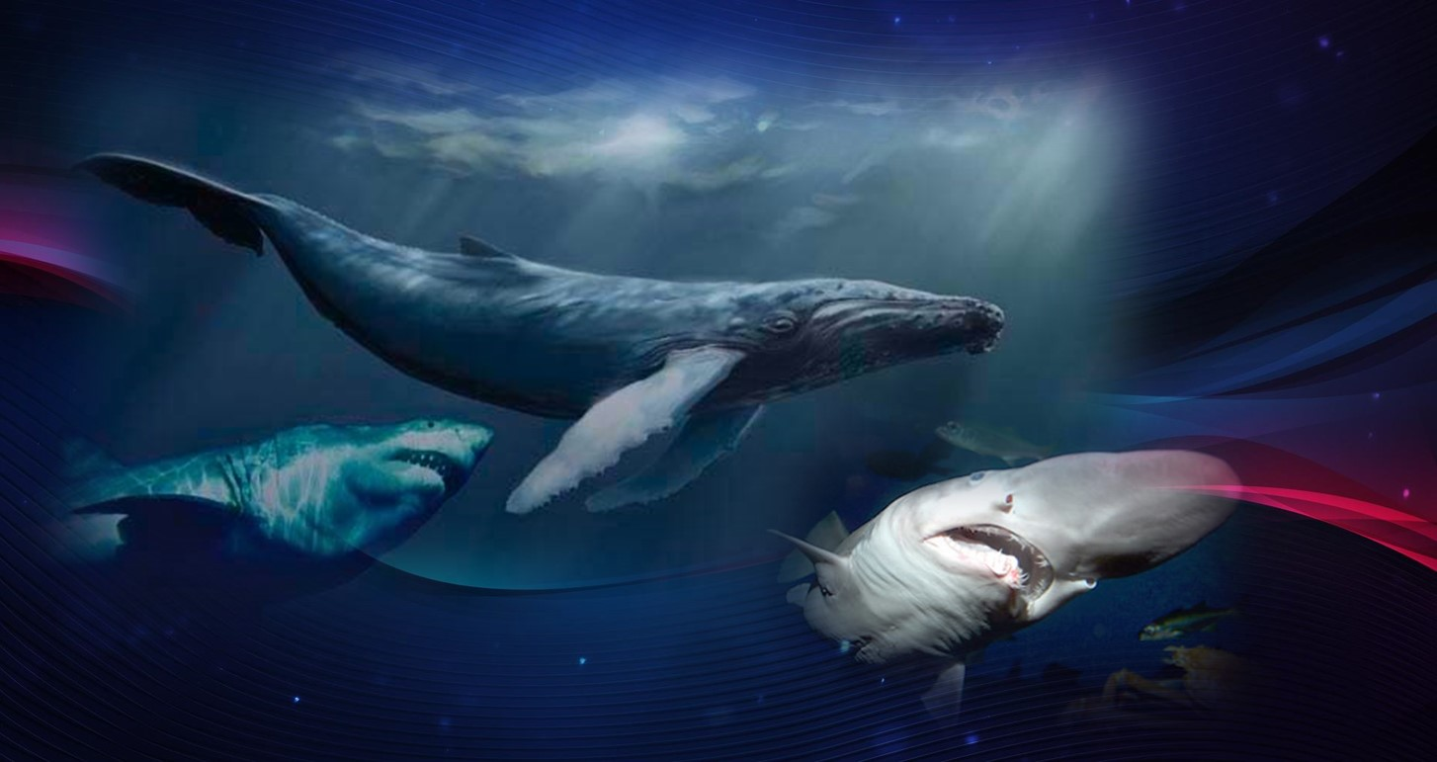
Así, en ninguna ocasión se vio que en alguna especie supuestamente anterior al tiburón elefante, o intermedia entre éste y los vertebrados terrestres, aparecieran “antecedentes menos evolucionados” de los genes y los segmentos mencionados.

Slide 16

Los investigadores que concentraron sus estudios en una familia de secuencias codificadoras de proteínas del ADN del genoma del tiburón elefante, llamada los genes Runx, que son clave para el control del desarrollo del esqueleto y el sistema nervioso, también reportaron que aunque presentes en los vertebrados terrestres, están ausentes en los peces.

Slide 17

¿Que de acuerdo con el mítico paradigma de la evolución, no deberían estos importantes genes, estar presentes en los peces, y haber evolucionado gradualmente en todos los vertebrados desde el tiburón elefante hasta los humanos? (Nah, G. S. S. et al. 2014. Runx Family Genes in a Cartilaginous Fish, the Elephant Shark (Callorhinchus milii). PLoS One. 9 (4): e93816).

Slide 18
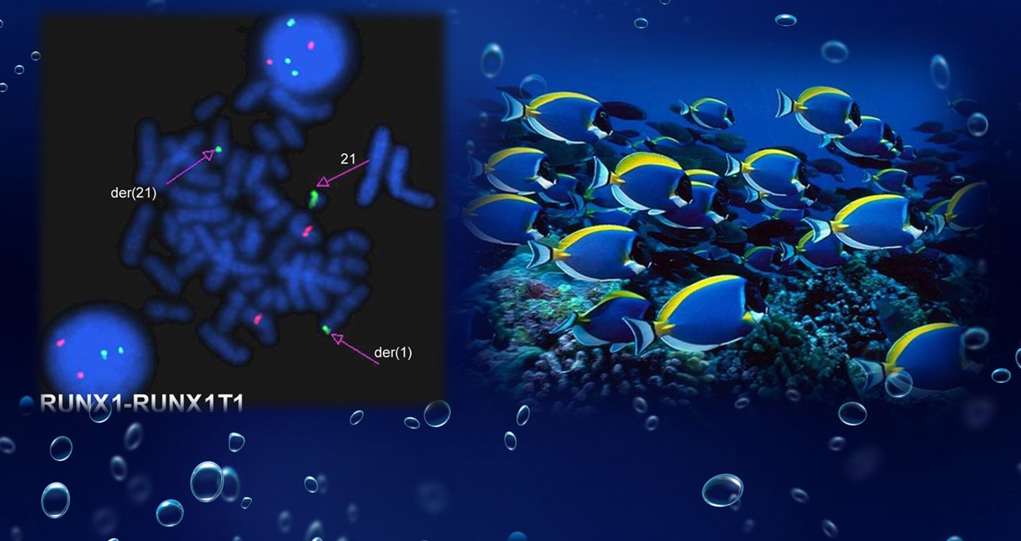
La realidad es que los genes Runx del tiburón elefante son más similares en su estructura a la de genes humanos (también vertebrados), que a la de los peces con esqueleto óseo, y que su brusca desaparición en los peces, junto con los segmentos de ADN vecinos a esos genes, habla a favor de la súbita supresión de genes, lo cual es contrario a la evolución.

Slide 19
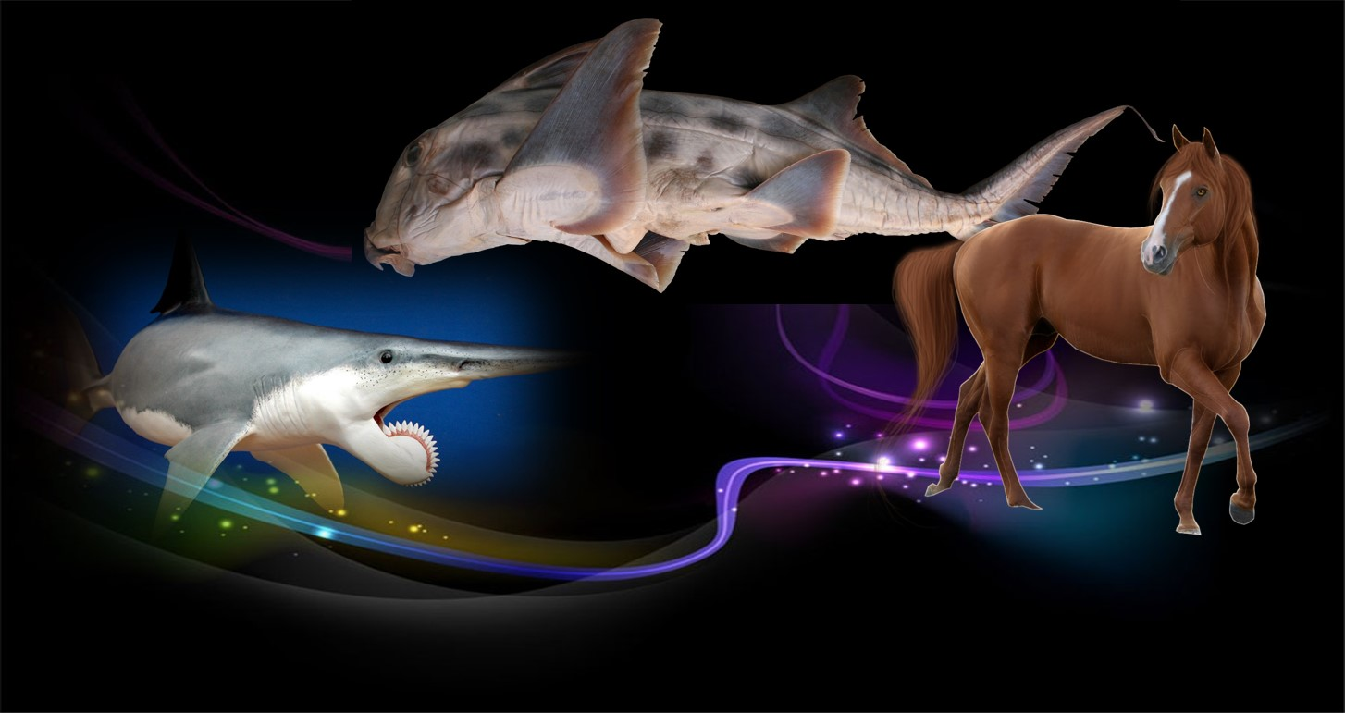
También en el genoma del tiburón elefante, se encontraron características genómicas y genes que son únicos y sin ningún antecedente de estructuras similares o supuestamente menos evolucionadas, en alguna creatura que se considerara supuestamente más antigua en la llamada cadena evolutiva, ni en los vertebrados supuestamente más evolucionados.

Slide 20
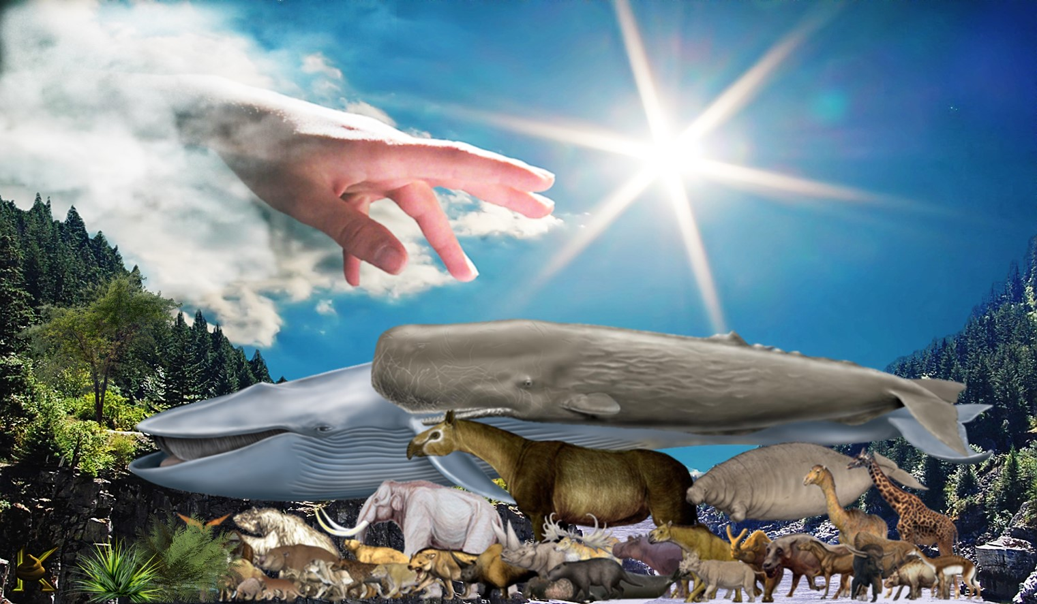

La pregunta es: ¿Qué modelo científico o teoría explica mejor las discrepancias entre los genomas de especies muy diferentes como plantas y animales, o muy similares como los vertebrados? Tales discrepancias descartan la teoría de la evolución y apoyan la teoría de que las especies son producto de un Diseño inteligente, y de un omnisciente y omnipotente Creador.

Slide 21



Accede a la sección que desees desde aquí:
Propia Creación
De la Red
Dedicatorias | Fechas Especiales | Graciosos
Historia y Arte | Lugares | Musicales
Naturaleza y Ciencias | Política | Reflexión
Religiosos | Románticos | Salud
Dedicatorias | Fechas Especiales | Graciosos
Historia y Arte | Lugares | Musicales
Naturaleza y Ciencias | Política | Reflexión
Religiosos | Románticos | Salud
Si deseas recibir pps periódicamente en tu correo electrónico subscríbete aquí:

